Slide 1
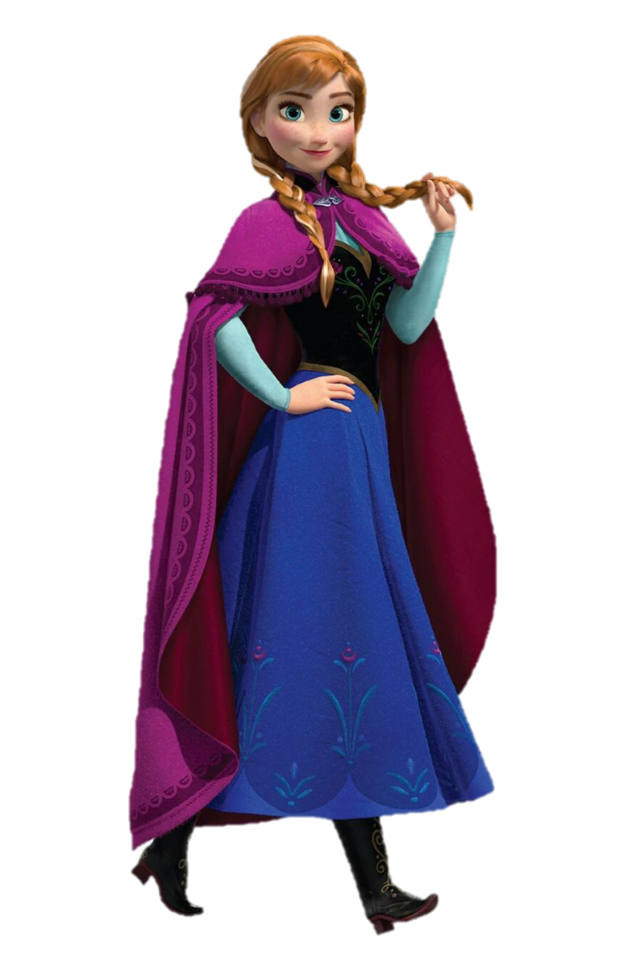
erica
Cumple 7
Ven a festejar conmigo
Dia: Sábado 2 de agosto
Hora: 6:00 pm
Lugar: calle San Fransisco
#250
¡Sera un dia fantástico,
lleno de sorpresas!
Notes:
Mas Diseños Editables en www.robnei.blog

